Slide 1
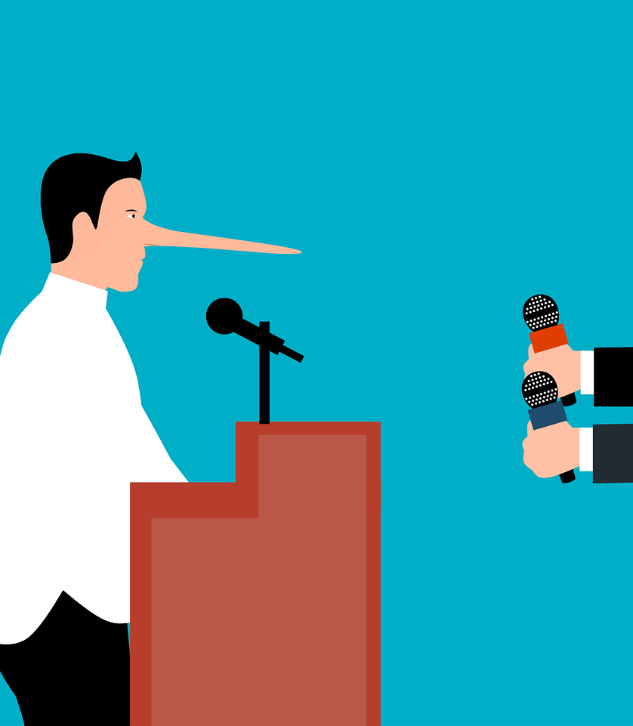
Mediabegrip week 15 groep 7-8 klas 1-2
Over nepprofielen en trollen

Slide 2
Bespreek in de klas
Steek je hand op als het klopt.
Wie leent zijn of haar telefoon wel eens uit?
Wie kent de toegangscode van de telefoon van een klasgenoot?
Wie pakt wel eens ongevraagd de telefoon van een ander?
Wie heeft wel eens iets geplaatst op TikTok, Snapchat, Instagram vanaf het account van een ander?
Welke reactie leverde dat op?
Hoe zou je het vinden als iemand vanaf jouw account berichten verspreidt?

Slide 3
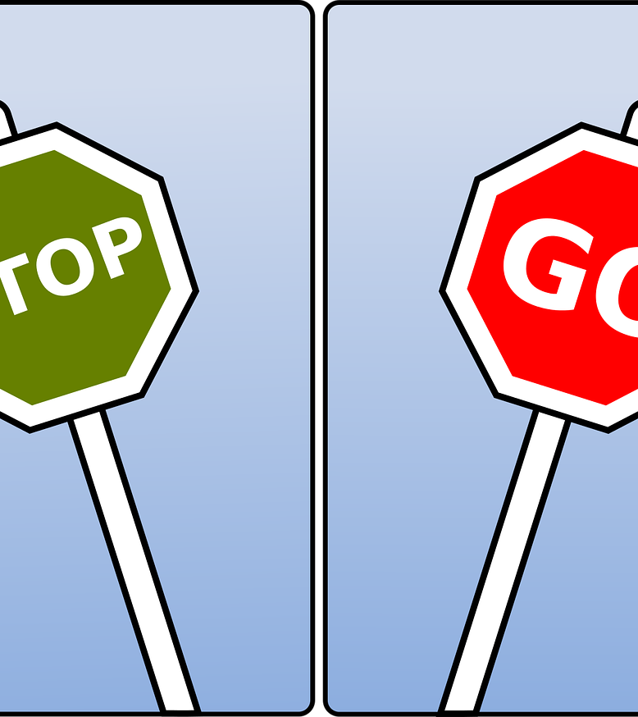
Waar gaan we het over hebben?
Heb jij wel eens een berichtje gestuurd vanaf de telefoon van een vriendin naar iemand die zij (niet) leuk vindt? Alleen hoi sturen kan voor die vriendin al heel vervelend voelen. Je gebruikt haar account om berichten te sturen die zij niet wil versturen.
Berichten versturen onder een valse naam: het lijkt vrij onschuldig. Een politicus uit Friesland maakte een nepaccount en verspreidde desinformatie. Het kwam hem duur te staan.
Iemand mag zich online niet voordoen als een ander. Niet door een bestaand account te misbruiken, maar ook niet door een nepaccount op iemands naam te maken. Jouw online identiteit is van jou.
Deze les bekijken we waarom mensen een nepprofiel maken. Maar ook hoe jij een nepprofiel kan herkennen.

Slide 4
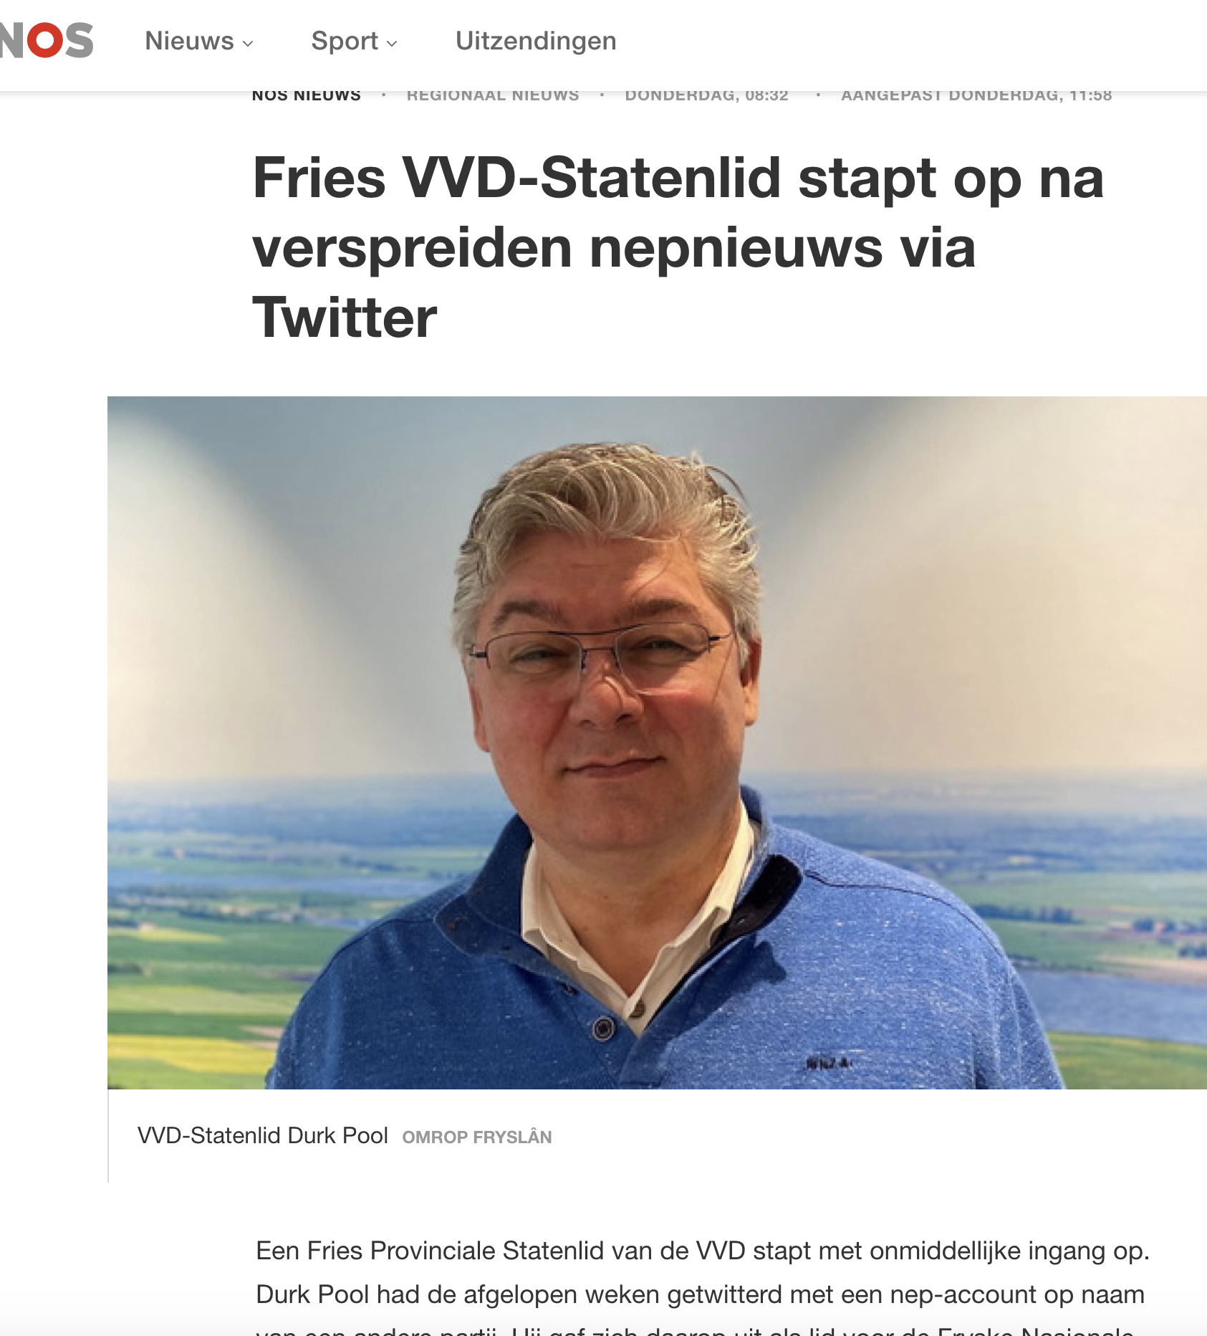
In het nieuws:
Een politicus uit Friesland viel door de mand. Hij wilde zijn gelijk halen en besloot daarom een nepprofiel aan te maken op naam van een andere politieke partij. Via dit nepaccount benaderde hij journalisten en verspreidde nepnieuws.

Slide 5
Bekijk het nieuwsbericht
De politicus ontkende de beschuldigingen eerst en zei dat hij gehackt was. Toen een IT-specialist achterhaalde dat de informatie van zijn adres afkomstig was, moest hij dit wel toegeven (bron: Omrop Fryslân).
Lees het nieuwsbericht (bron: nos.nl)
https://nos.nl/artikel/2424201-fries-vvd-statenlid-stapt-op-na-verspreiden-nepnieuws-via-twitter

Slide 6

Opdracht:
Maak groepjes van twee:
Zoek in het artikel naar het antwoord op de volgende vragen:
Waarover verspreidde de politicus nepberichten?
Wat was het gevolg van de nepberichten die de politicus verspreidde?
Wat gaf de politicus als reden dat hij de nep berichten verspreidde?

Slide 7
Nepprofielen zijn geen grap!
Er zijn allerlei redenen waarom mensen nepprofielen aanmaken.
Een goede grap lijkt een makkelijke manier om er mee weg te komen. Maar als iemand via een ander account dingen zegt of aandacht vraagt is dat niet grappig.
Vooral bekende mensen hebben te maken met nepaccounts of nepprofielen. Nepaccounts aanmaken mag niet. Het is zelfs strafbaar.
Maar wat moet je doen als je twijfelt? Hoe zie je of een account echt is?

Slide 8
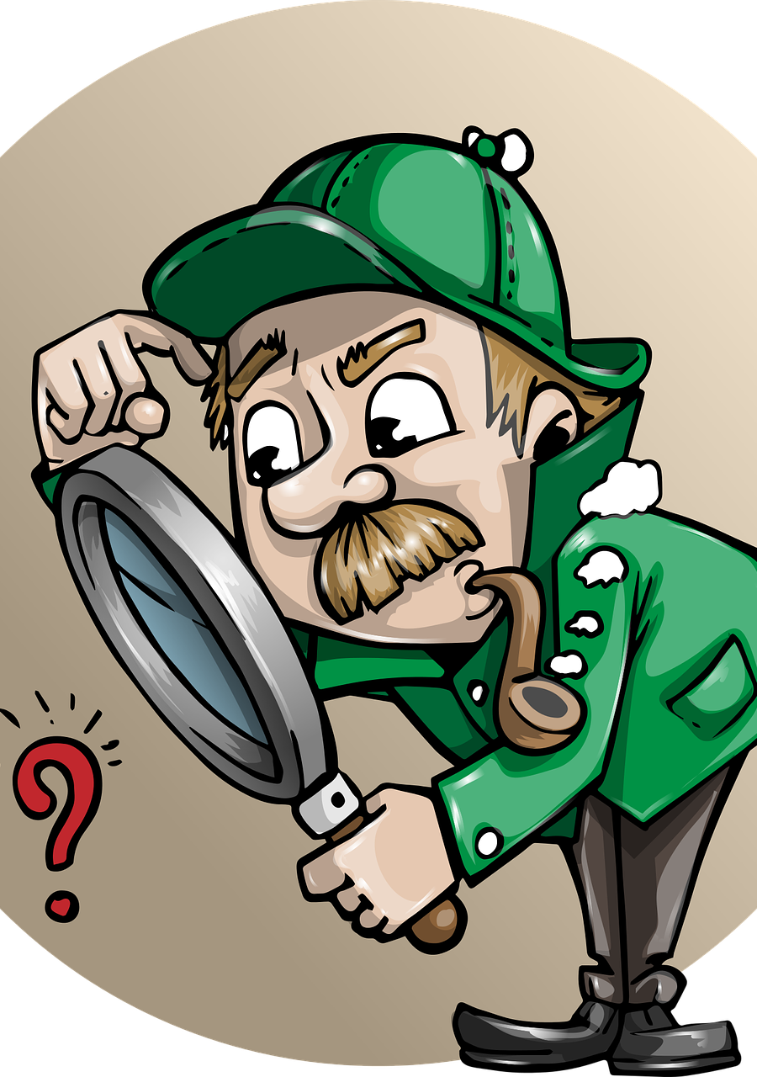
Hoe ontmasker je een nepprofiel?
Check de profielfoto via google afbeeldingen. (Zie volgende dia)
Check profiel en vrienden. (Zie volgende dia)
Check de tijdlijn op soort berichten. Iemand die zegt ‘drop hier je snapchat en je hoort van me’ is verdacht.
Accepteer alleen verzoeken van mensen die je uit het ‘echte leven’ kent.
Vertrouw je het niet? Rapporteer, blokkeer of ontvriend.

Slide 9

Check de profielfoto:
Via google afbeeldingen kun je kijken of een foto niet gestolen is van een ander profiel of vaker voorkomt op internet. Mensen die een nepprofiel aanmaken gebruiken vaak een foto van een aantrekkelijk iemand. Komt die foto vaker voor, dan weet je bijna zeker dat je met een nepprofiel te maken hebt.
Check profielinformatie en vrienden:
Als iemand twaalf is en alleen maar vrienden van twaalf jaar heeft, dan is dat verdacht. Je kent immers altijd volwassenen of mensen van een andere leeftijd. Check ook wat er te vinden is over een sportclub, school of andere interesses waardoor iemand een gezicht krijgt.

Slide 10
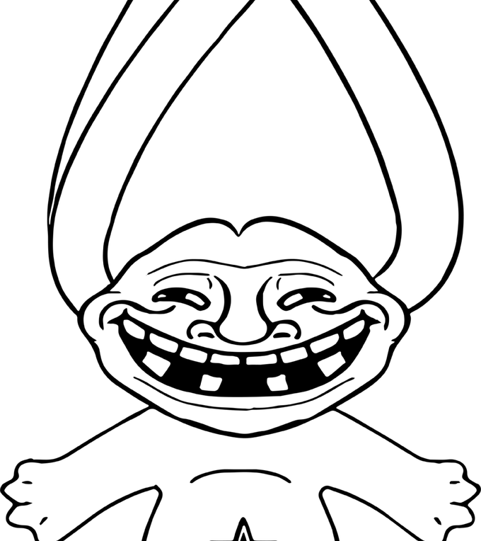
Nepprofielen om te pesten
We hebben nu uitgelegd dat mensen bewust een nepprofiel van een politieke partij of een bekend iemand kunnen aanmaken om valse informatie te verspreiden.
Maar er zijn ook ander soort nepprofielen: profielen die worden ingezet om onrust te stoken of mensen op het verkeerde been te zetten. Zo’n profiel is anoniem, dat betekent dat je niet weet wie er achter zit.
Die profielen heten trollen.

Slide 11
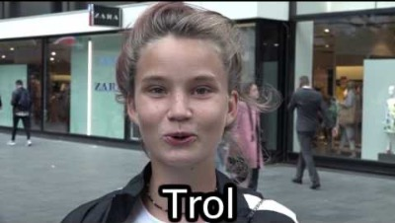
Wat zijn trollen?

Slide 12
Opdracht
Werk in tweetallen
Kijk op internet of het jou lukt om een trol te vinden? Weet je nog waar je naar moet kijken?
Een lelijke reactie, pesterig of boosaardig. Bedoeld om meer reacties te krijgen.
Een profiel zonder foto, maar vaak met een gemene of agressieve afbeelding

Slide 13
Opdracht 2
Werk in tweetallen
Nepprofielen komen vaak voor bij bekende mensen.
Koning Willem-Alexander, Ronald Koeman, Martien Meiland zijn enkele voorbeelden van BN-ers die te maken kregen met een nepaccount. Soms hebben die nep-accounts zelfs heel veel volgers.
Zoek een voorbeeld van een nep-account en een echt account van iemand. Hoe zie jij wat het echte account is?

Slide 14
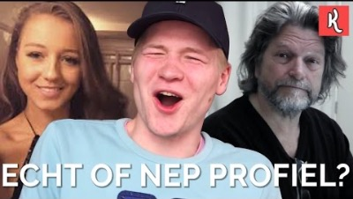
Verdiepingsmateriaal
Bekijk het filmpje van Kalvijn. Kalvijn heeft ook te maken met nepprofielen. In deze video onderzoekt hij of mensen echt zijn wie ze zijn…..

